Slide 1
das Märchen
сказка

Slide 2
Es war einmal…
Жили-были…

Slide 3
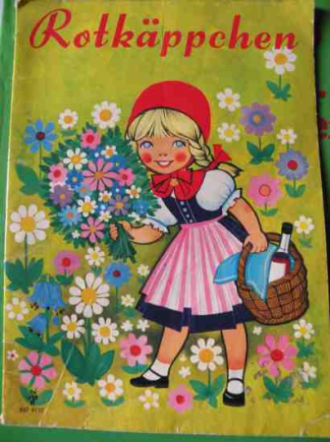
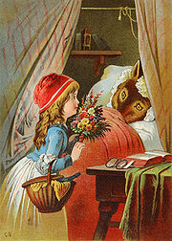
Rotkäppchen

Slide 4
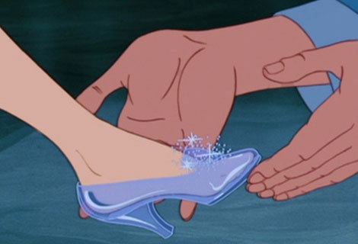
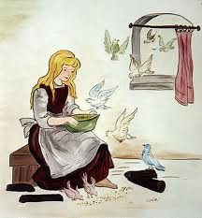
Aschenputtel

Slide 5
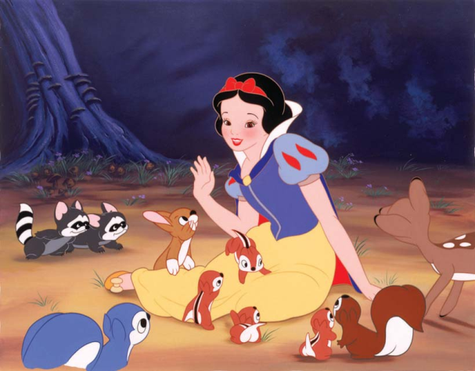
Schneewittchen

Slide 6
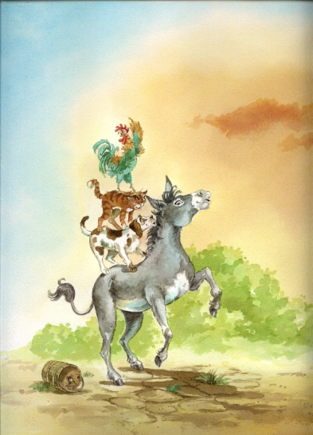
Die Bremer Stadtmusikanten

Slide 7
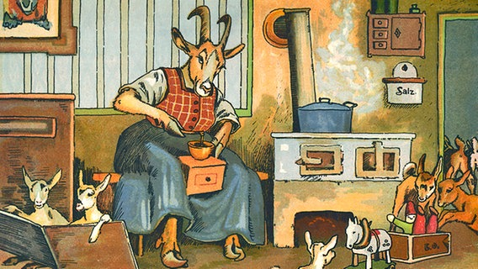
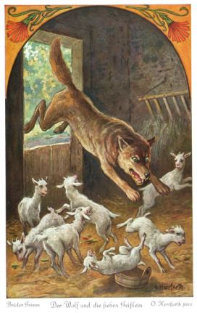
der Wolf und die sieben Geißlein

Slide 8
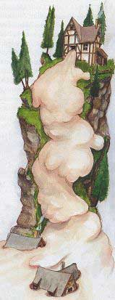
der süße Brei

Slide 9
Wie heißen die Märchen auf Deutsch?
Золушка
Красная шапочка
Бременские музыканты
Сладкая каша
Белоснежка
Волк и семеро козлят

